Slide 1
0427 python教學
講者: 張杰宸

Slide 2
Python 課程進度
3/16
Vscode 快速鍵設定
遇到error怎麼辦
Pandas讀取xlsx檔案
直方圖 圓餅圖
3/23
For if while 迴圈 和 f字串
Pass continue break
3/30
matplotlib子圖與存圖教學
Pandas教學
4/20
Numpy
4/27
Pygmt
5/4
Function
3D圖繪製
5/11
Countour與countourf等高線圖
Colorbar & 客製化 colormap
5/18
Scikit-learn
5/25
Regular expressions

Slide 3


GMT 與 PyGMT
通常 linux 系統或模擬器下執行
環境建置較麻煩
語法對於新手較不友善
只要有 python 安裝模組即可環境建置較簡易
對於熟悉 python 語法，能夠快速上手
和原本的GMT相似性極高
可與python有效連動
安裝pygmt 模組:
1.建議create一個新的環境 conda create --name … python=3.9
2. 之後輸入：conda install pygmt --channel conda-forge

Slide 4
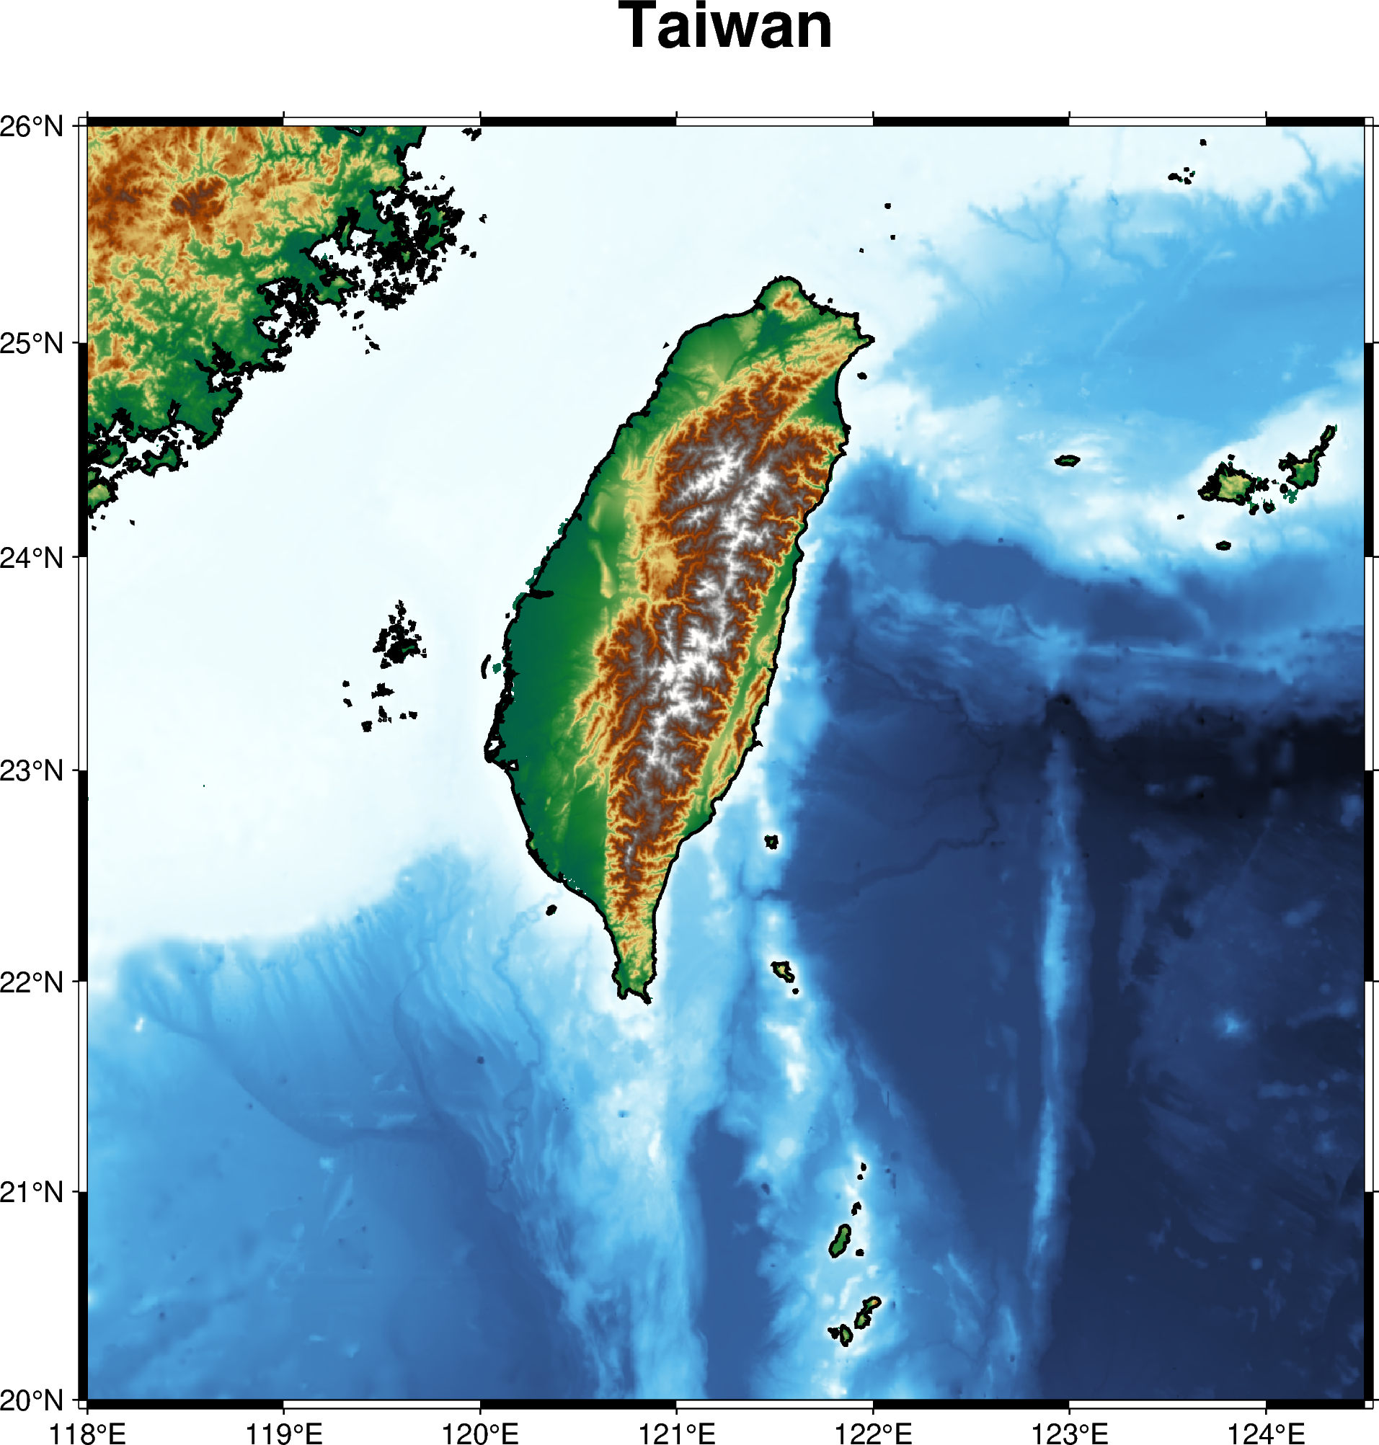
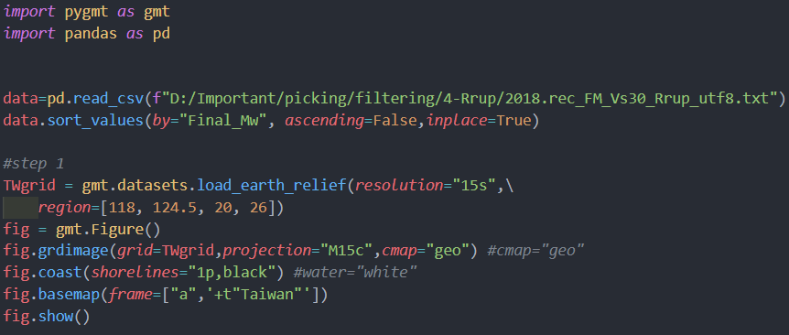

繪製台灣地圖
各種投影法：Projections — PyGMT
frame=“f”：有經緯外框
frame=“a”：經緯外框+經緯度
frame=“ag”：經緯外框+經緯度+方格
Frames, ticks, titles, and labels — PyGMT

Slide 5
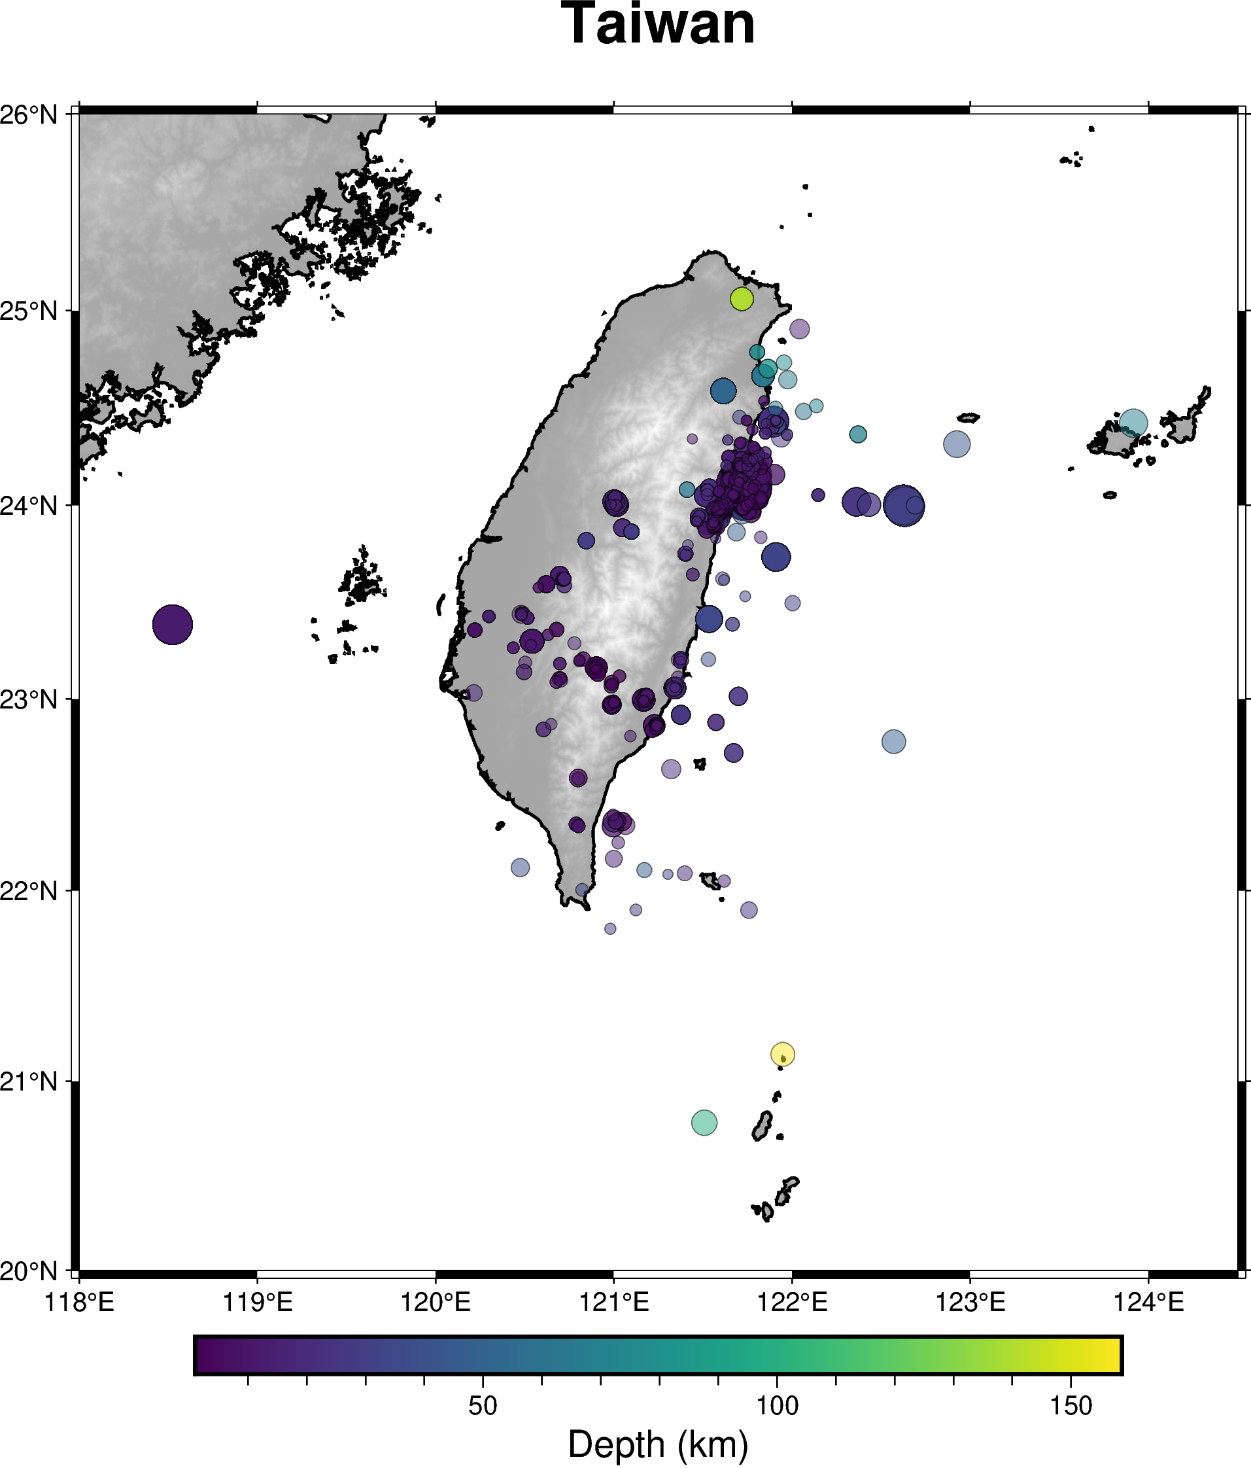
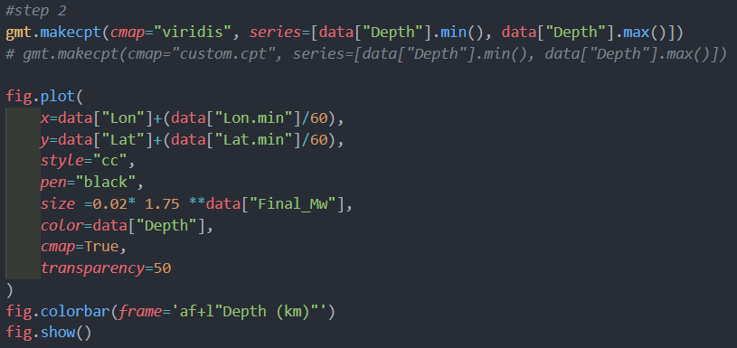
繪製資料點與colobar

Slide 6
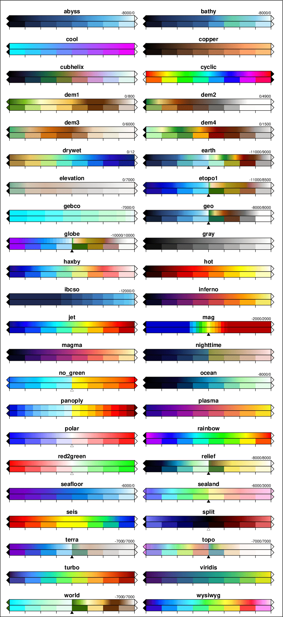
預設colormap選擇

Slide 7
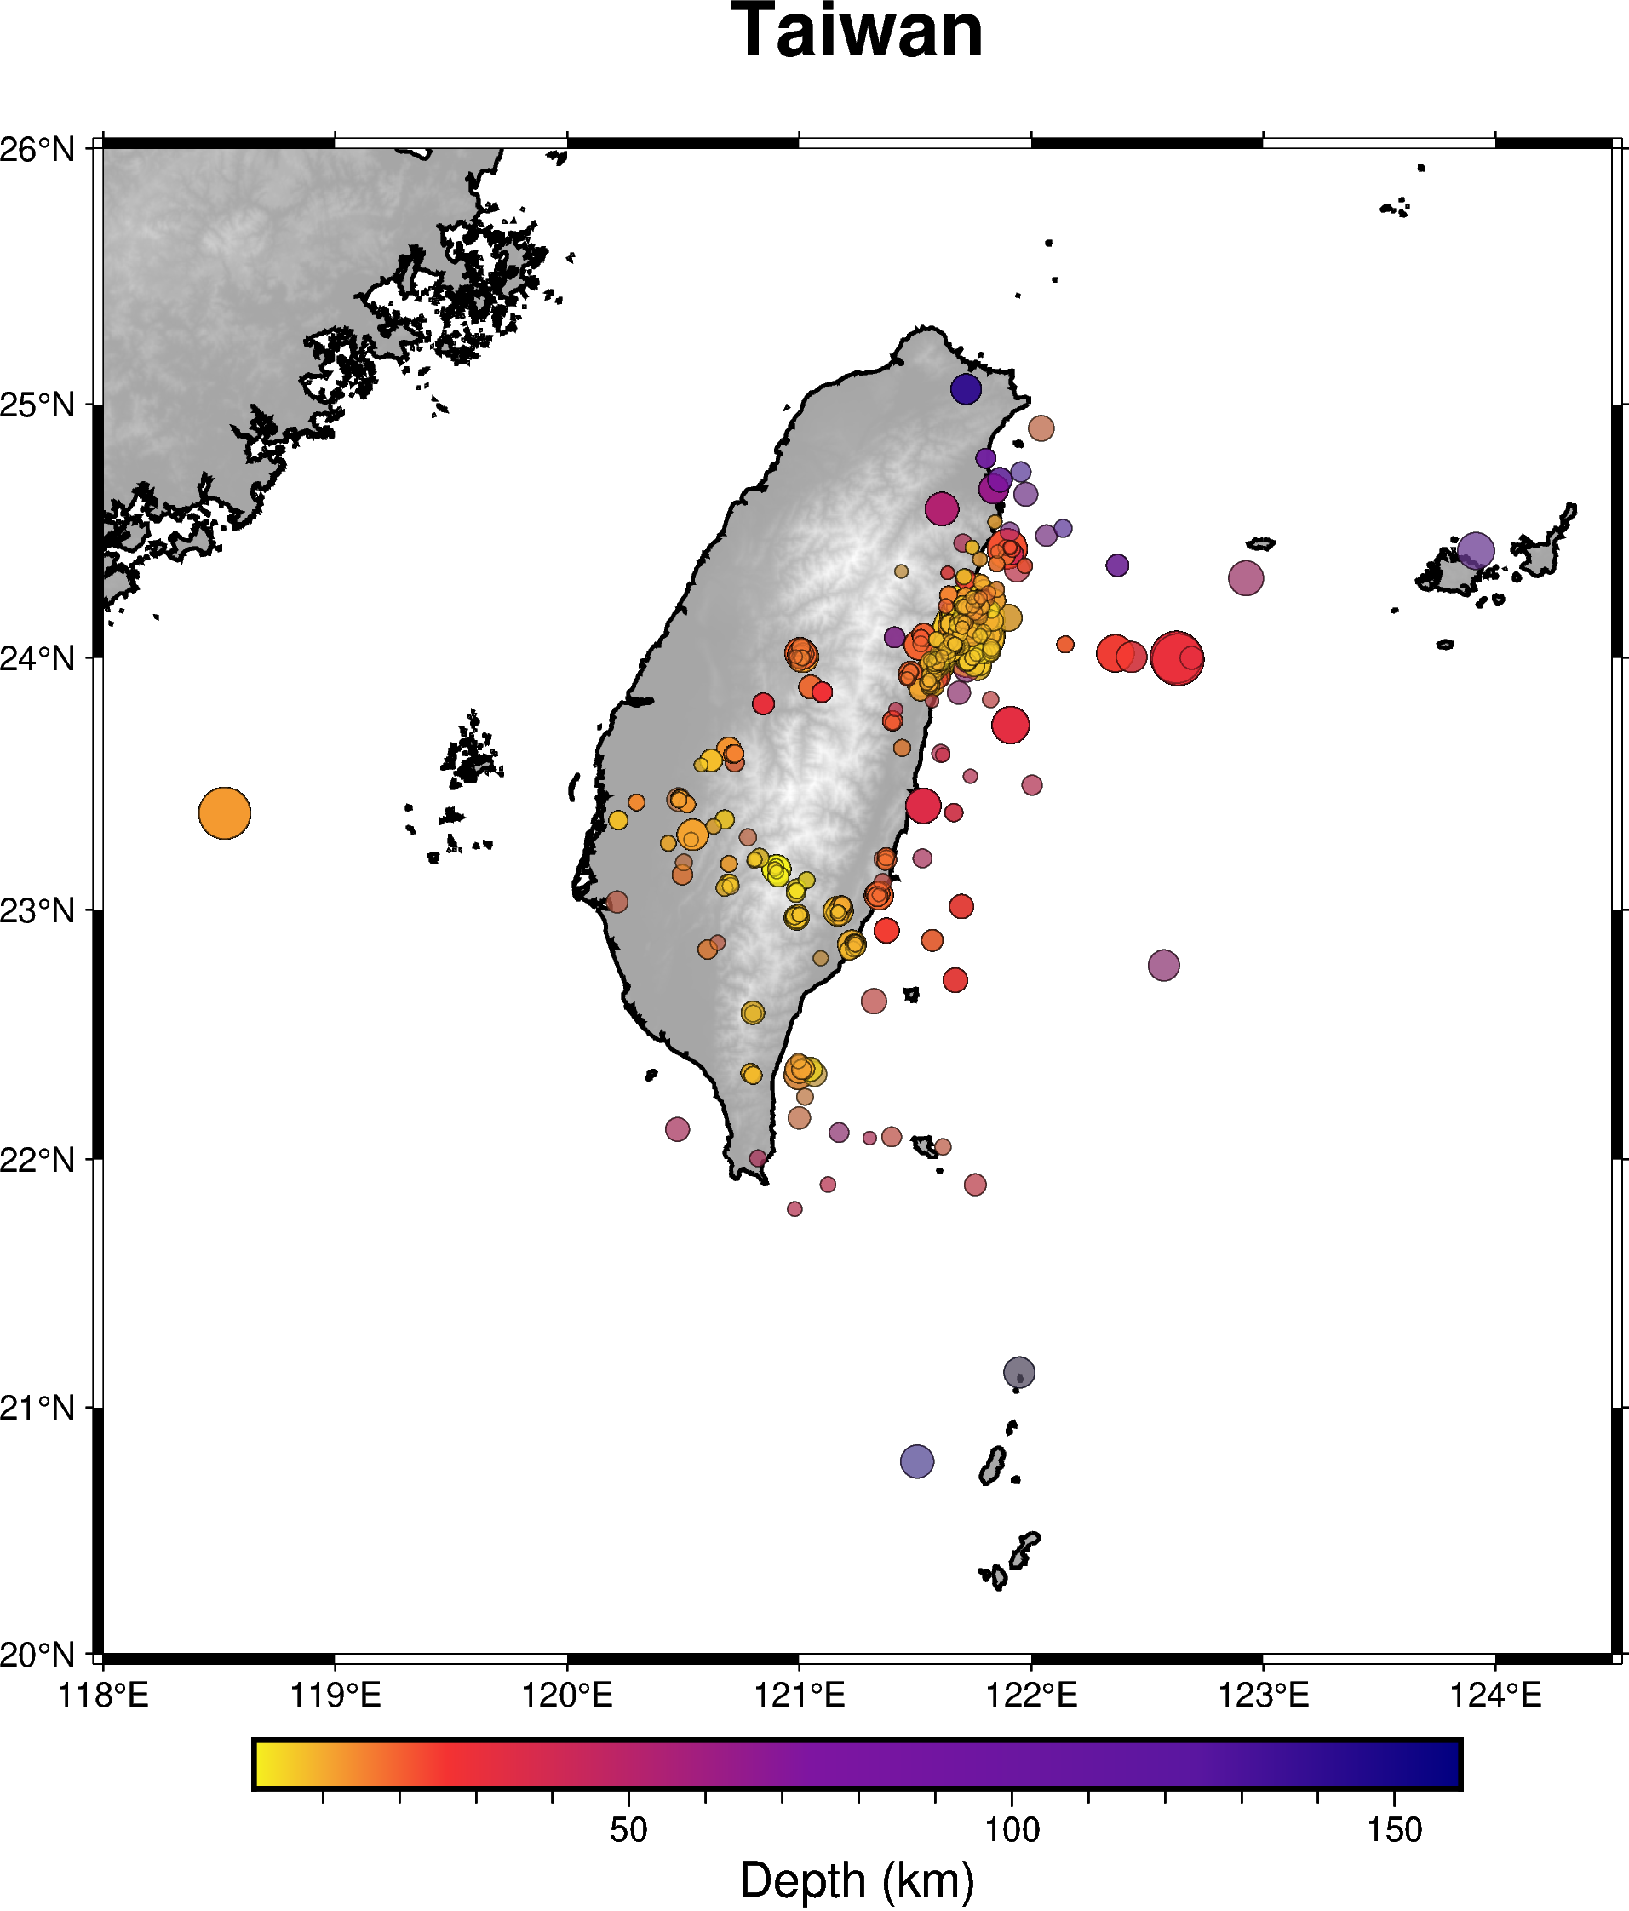

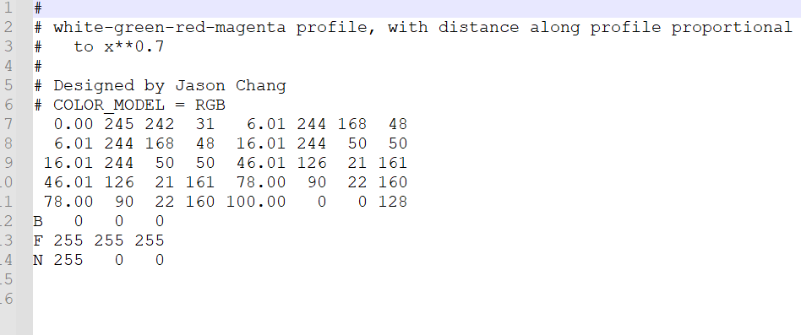
客製colormap: .cpt檔
custom.cpt

Slide 8
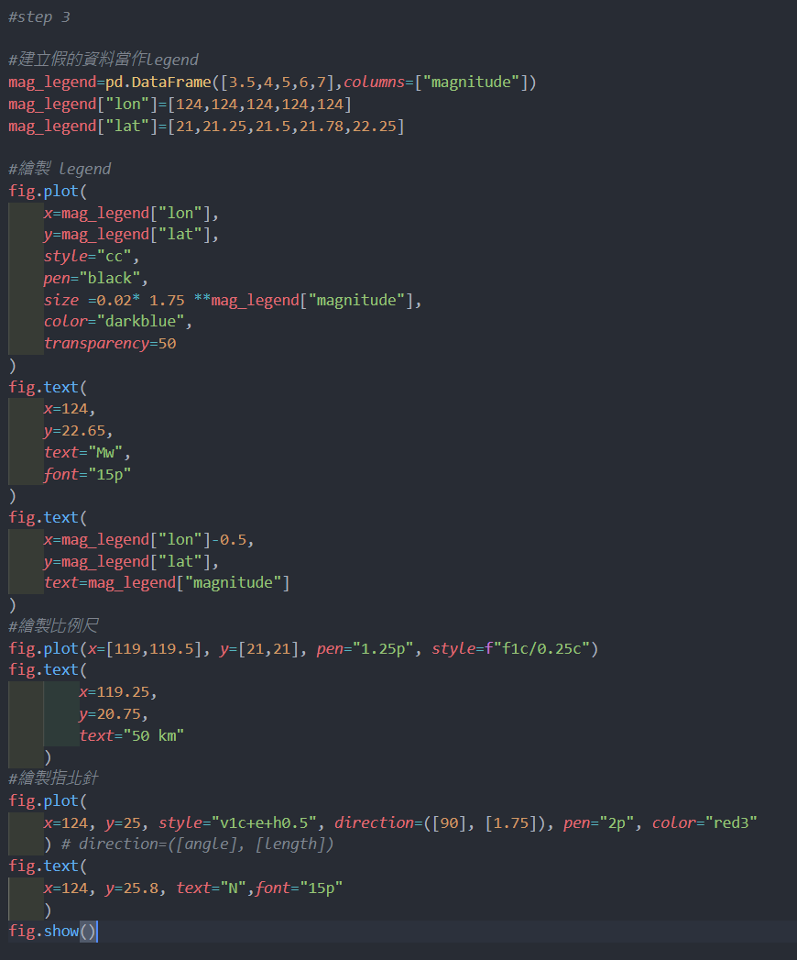
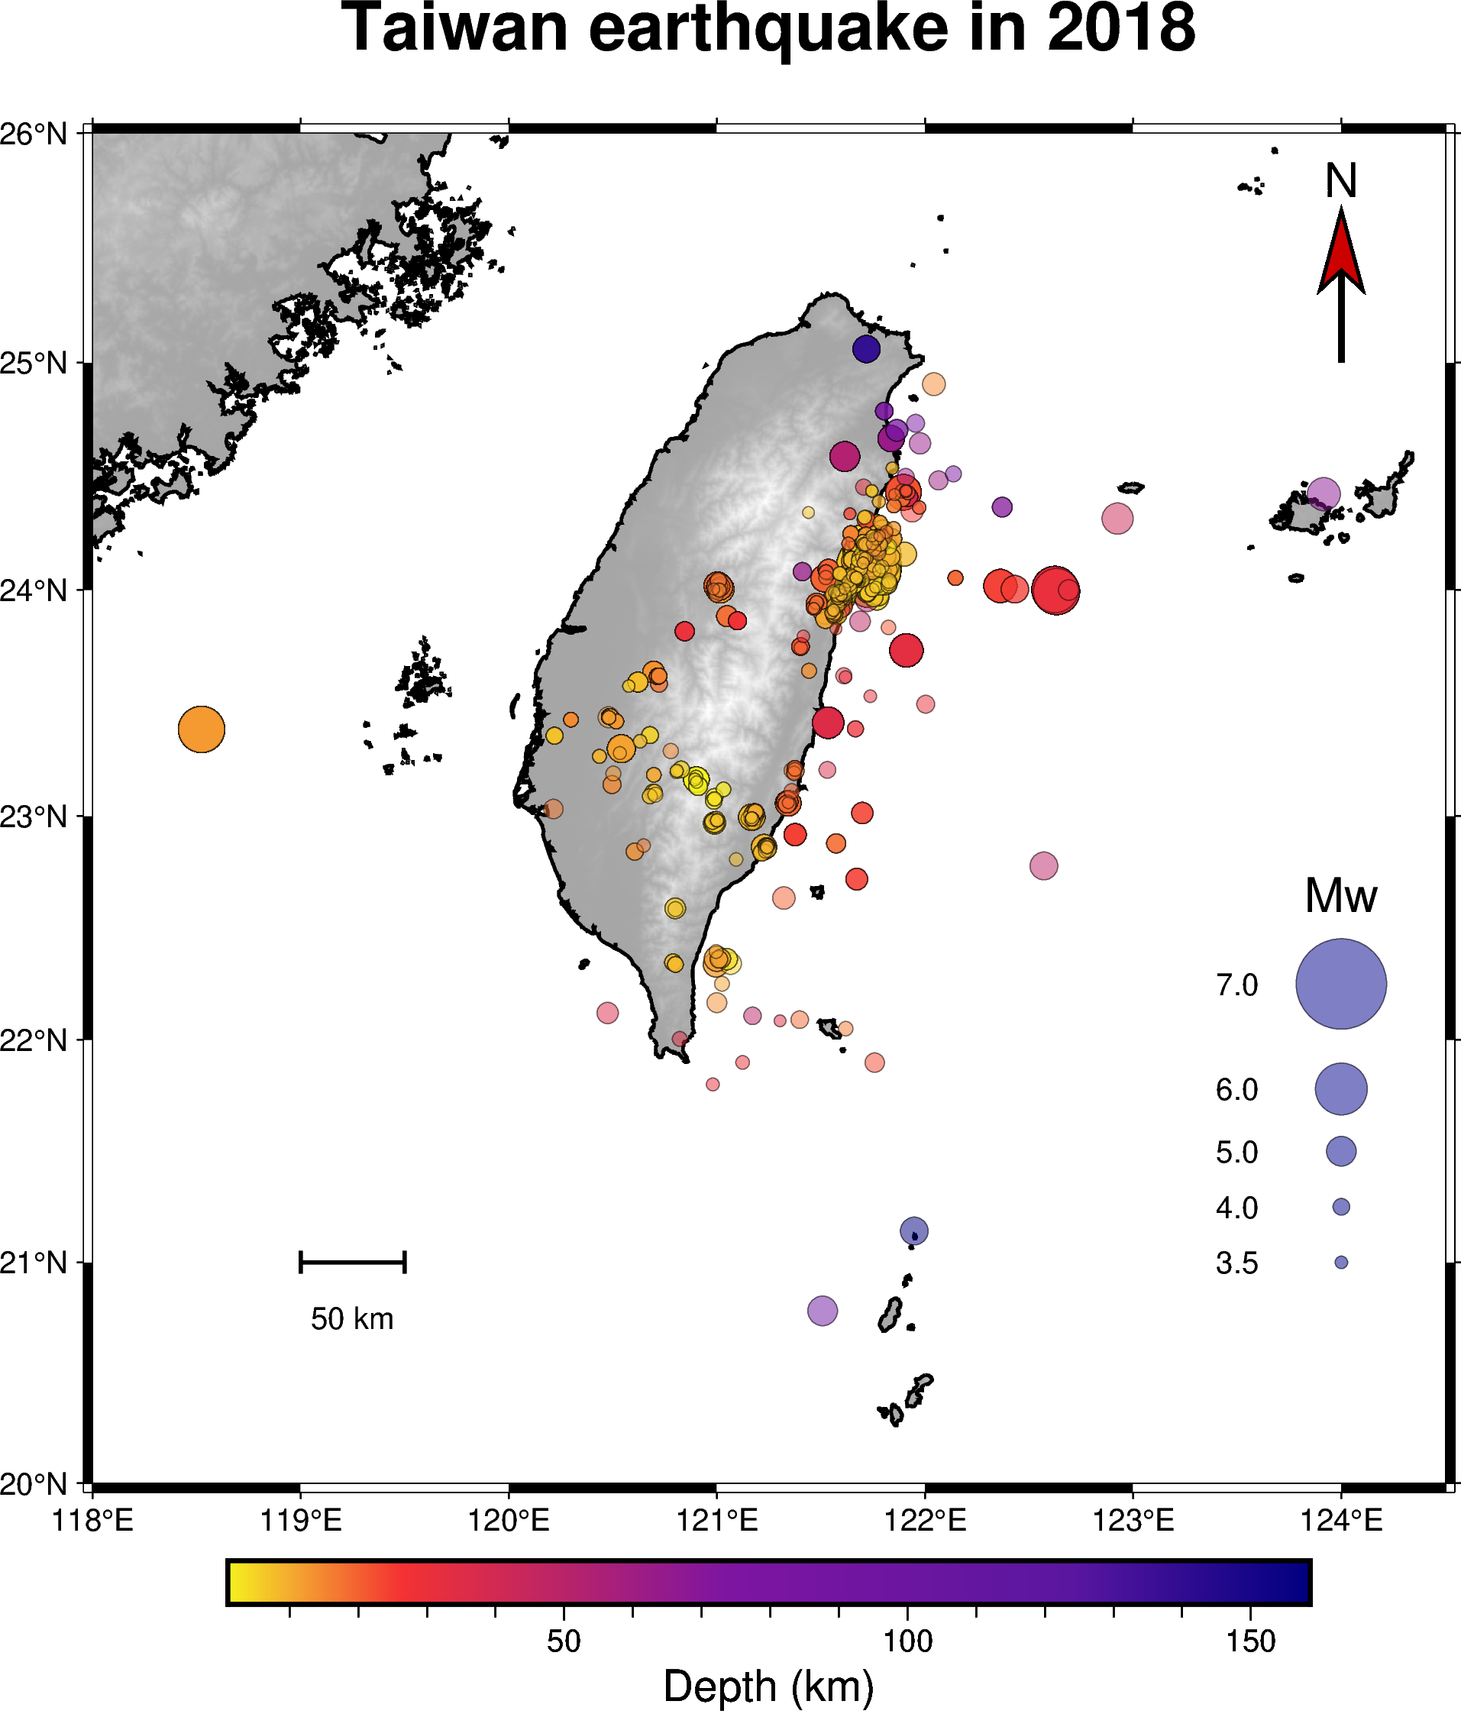
繪製legend,指北針,比例尺, 文字
Vector heads and tails — PyGMT
Line fronts — PyGMT

Slide 9
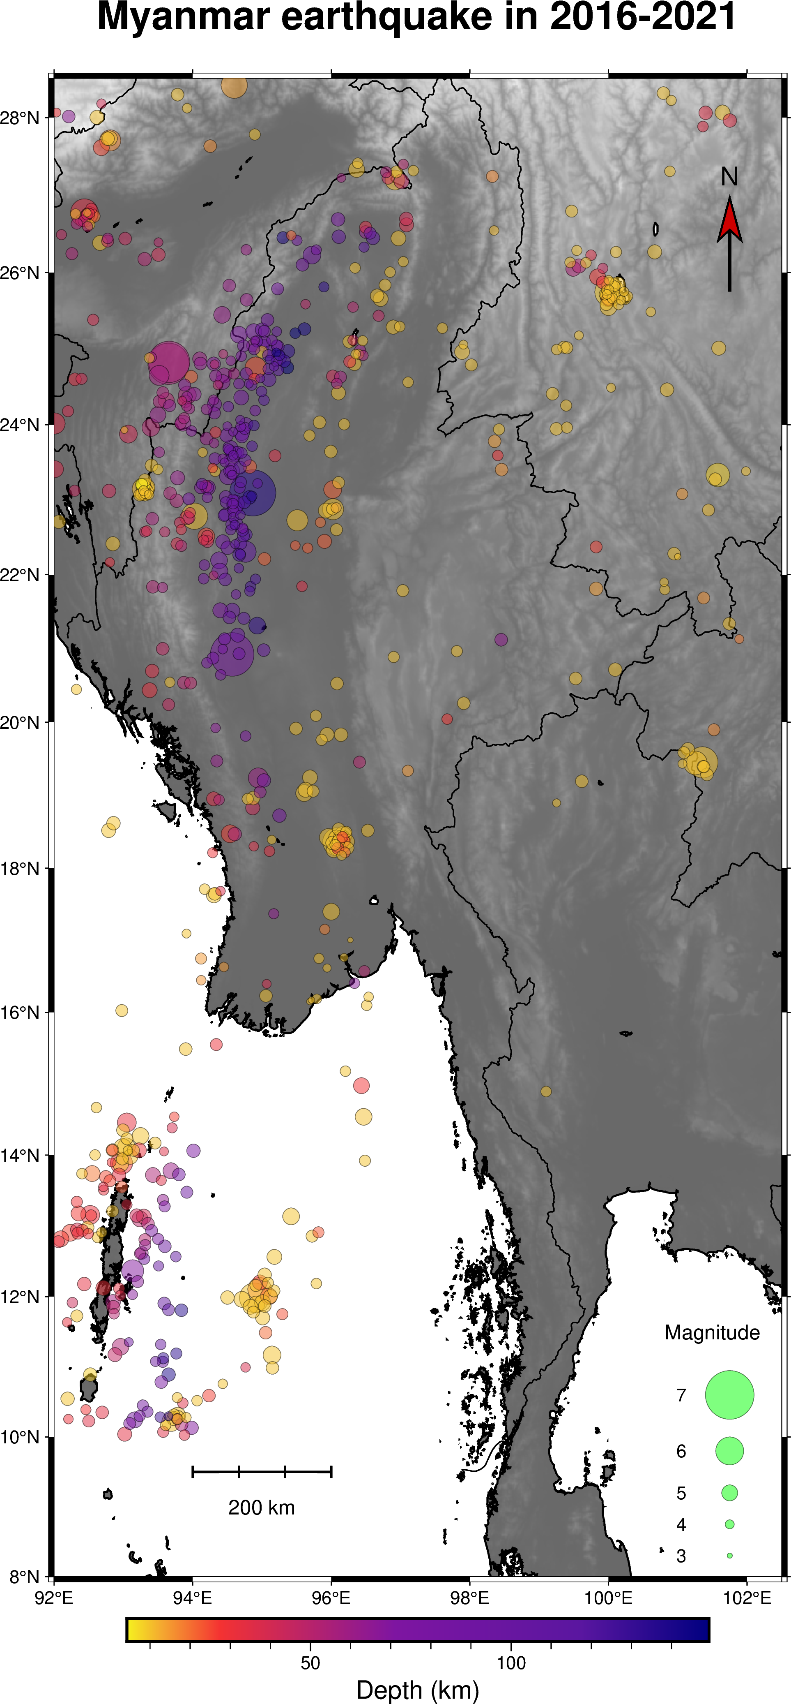
Exercise：
繪製緬甸地圖以及2017年地震
緬甸經度：92-102.5，緯度：8-28.5
地震目錄檔名：merge_event_eq.csv
Hint：
1. 將catalog按照規模由大排到小
2. 地形的Resolution建議使用"01m“

